Slide 1
Les monstres de Γ3 2021

Slide 2
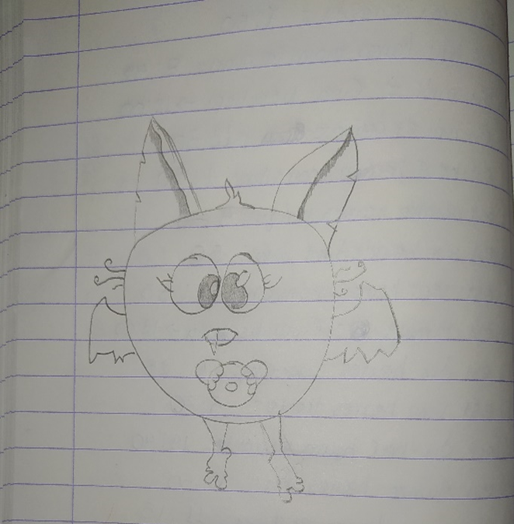
la mascotte s'appelle Kitty. Elle a de grands yeux, deux oreilles pointues et deux ailes. Elle a également une dent blanche. Elle tient un beignet.
La mascotte de la classe Γ3 s’appelle
Kitty
KATERINA PAPAGEORGIOU

Slide 3
Αmogus rouge est un garçon, il est plus grand que les autres et plus gros. Il a deux cornes, un œil et il porte toujours un sac à dos .
Amogus
AGGELOS PAPADAKOS

Slide 4
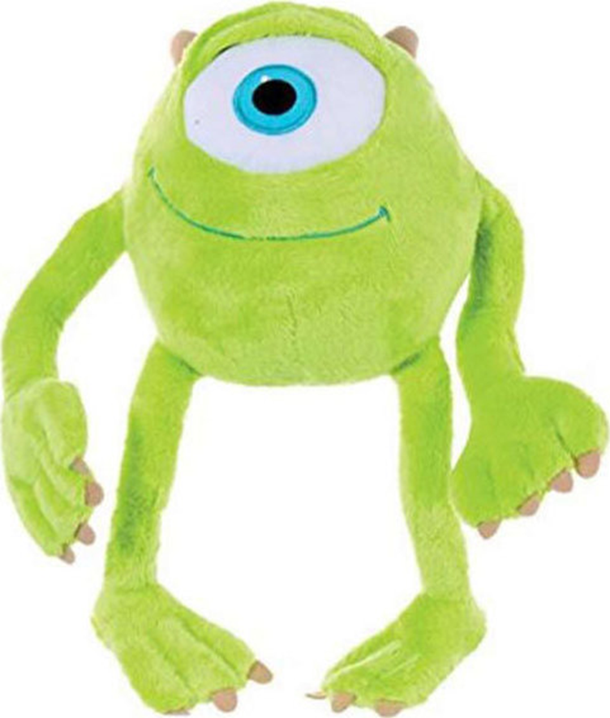
Μon monstre s’appelle Mike et il est vert avec un œil .Il est court et il a deux pieds longs et minces. En plus, il a une bouche longe mais il n’a pas des oreilles. Il est très sympathique mais il n’est pas beau. Il adore s’amuser avec les enfants et il n’aime pas les ados parce qu’ils ne sont pas drôles.
Mike
GEORGETTE PETROPOULOU

Slide 5
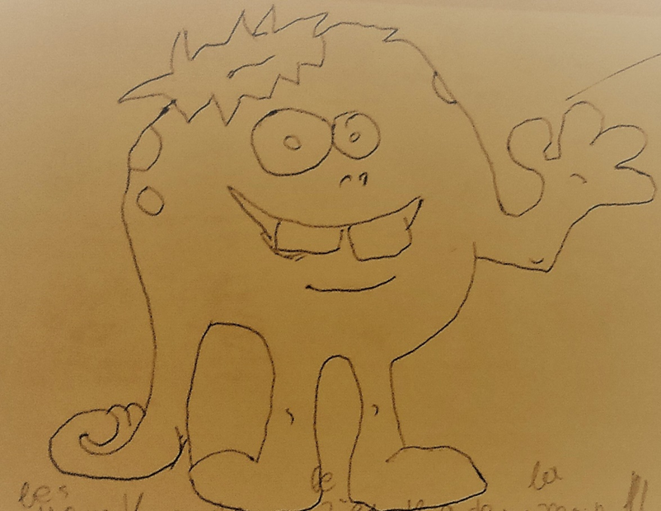
Mon monstre est drôle. Il a deux pieds et deux mains. Il a les cheveux courts. Il a aussi un nez et deux dents. Chaque main a 4 doigts
PENELOPE
ELENI POTSIKA

Slide 6
CHANOUNOU
Chanounou a 14 ans, elle/il mesure 1m50 et il/elle est plutôt rond(e). Chanounou a la peau orange, quatre yeux noirs, deux cornes noires aussi et les bras longues lequels, comme ses jambes, a des rayures blanches et noires. Sa main droite est orange et sa main gauche est noire. Chanounou est toujours très amical(e) et sourient(e).
LEDA SICHLIMIRI

Slide 7
BOBBY
FAY TSATLOGLOU

